Slide 1
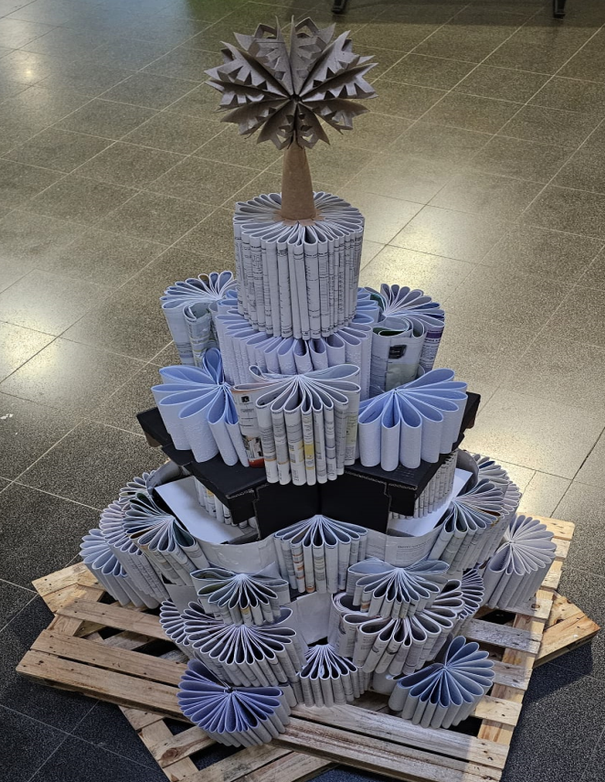
Lisboa
TORRES VEDRAS
Fotografia
Fotografia
Fotografia
ESCOLA SECUNDÁRIA HENRIQUES NOGUEIRA

